Slide 1
АКАДЕМИЈА ТЕХНИЧКО – УМЕТНИЧКИХ
СТРУКОВНИХ СТУДИЈА
БЕОГРАД
ВИСОКА ГРАЂЕВИНСКО ГЕОДЕТСКА ШКОЛА
Мастер струковних студија
ГРАЂЕВИНСКО ИНЖЕЊЕРСТВО У ВИСОКОГРАДЊИ
ОСНОВЕ АРХИТЕКТОНСКОГ ПРОЈЕКТОВАЊА
ВЕЖБА V
ЦРТАЊЕ ВЕРТИКАЛНИХ ПРЕСЕКА
Мр Зоран Живковић дипл.инж.арх.

Slide 2
ВЕЖБА V
ЦРТАЊЕ ВЕРТИКАЛНИХ ПРЕСЕКА
У ПРЕСЕКУ ЈЕ АРХИТЕКТУРА
Ово је позната реченица теоретичара архитектуре којом се даје неопходна важност пресеку у коме кроз трећу димензију почињемо да дајемо форму објекту.
Прилагођавање објекта терену је још један битан сегмент који тек кроз пресек можемо разматрати. У оквиру стамбених кућа јако битан је контакт са природом – тлом. Ово остварујемо путем тераса које треба да имају непосредан однос са двориштем.

Slide 3
ВЕЖБА V
ЦРТАЊЕ ВЕРТИКАЛНИХ ПРЕСЕКА
ПРЕПРУКА ЗА НАЧИН ЦРТАЊА
Приликом почетка израде пресека неопходно је осмислити начин цртања.
Дакле потребно је након избора места пресека у основама ( а то је нешто што смо већ припремили на основама уочавајући карактеристична места која ће нам кроз израду пресека дати што више информација), поставити основе у правцу цртања пресека испод или изнад места цртања пресека.
Након тога је потребно вертикалним линијама обележити (извући вертикалне помоћне линије) место на коме линија пресека сече наше елементе у основи ( зидове, степенице терасе , ограде и слично).

Slide 4
ВЕЖБА V
ЦРТАЊЕ ВЕРТИКАЛНИХ ПРЕСЕКА
Након тога потребно је увести хоризонталну регулацију – помоћним линијама поставити главне висинске линије (коте). То представљају линије нивоа (приземље, спрат, подрум, терасе, терен и слично).
Тек у том тренутку је потребно кренути са цртањем пресека.

Slide 5
ВЕЖБА V
ЦРТАЊЕ ВЕРТИКАЛНИХ ПРЕСЕКА
Ово подразумева цртање дебљине зидова, међуспратних таваница, степеница и слично.
Када је потребно на вертикалном пресеку нацртати кров – кровну конструкцију немогуће је то урадити уколико нисмо претходно одлучили каква ће бити форма крова (двоводни, четвороводни слођени или слично).
Ако то нисмо претходно урадили неопходно је у претходној фази нацртати основу крова, нарочито ако је кров сложене вишеводне форме.
У том тренутку на основу основе крова добијамо кључне тачке за цртање пресека

Slide 6
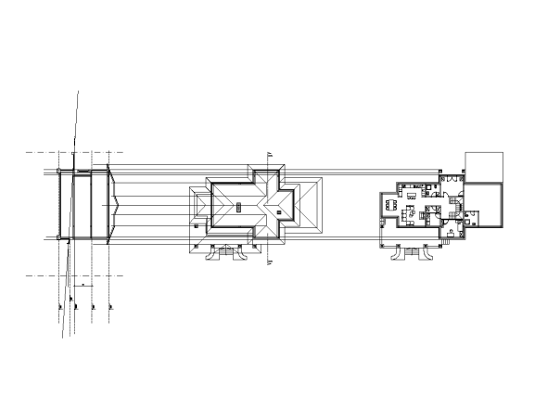
ВЕЖБА V
ЦРТАЊЕ ВЕРТИКАЛНИХ ПРЕСЕКА
ПРИЛОГ
ЦРТАЊЕ ПРЕСЕКА
НАЧИН ФОРМИРАЊА ЦРТЕЖА

Slide 7
ВЕЖБА V
ЦРТАЊЕ ВЕРТИКАЛНИХ ПРЕСЕКА
Пример крајњег резултата цртања пресека кроз све нивое (темељ.подрум, приземље, поткровље, кров) са елементима који се виде како у пресеку тако у изгледу.

Slide 8
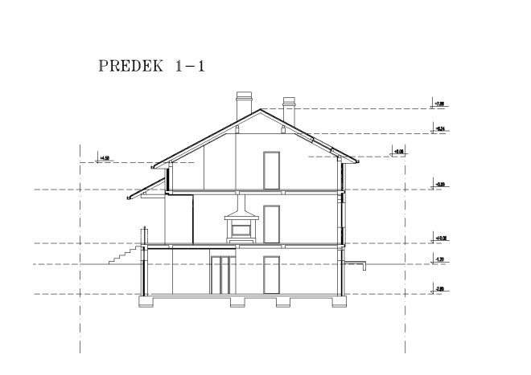
ВЕЖБА IV
ИЗРАДА ОСНОВЕ СВИХ НИВОА
ПРИЛОГ
ОСНОВА КРОВА

Slide 9
ВЕЖБА IV
ИЗРАДА ОСНОВЕ СВИХ НИВОА
ЗАКЉУЧАК
ПОТРЕБНО ЈЕ ПРИСТУПИТИ ИЗРАДИ ПРЕСЕКА КРОЗ СВЕ НИВОЕ УЗ ПОШТОВАЊЕ СВЕГА ГОРЕ НАВЕДЕНОГ

